Slide 1
Hyperledger Fabric
Workshop de infraestrutura
Módulo 04 – Peers
Richard Marques
rseberin@br.ibm.com

Slide 2
Agenda
O que são os Peers ?
Cliente do Peer (fabric tools)
Organização externa
Laboratório 4

Slide 3
O que são os Peers?

Slide 4
O que são os Peers?
Basicamente uma rede blockchain é composta por um conjunto de nós de peers.
Ele é o principal elemento da rede, por que é responsável por manter o ledger e os contratos (smart Contracts) que no caso do Hyperledger Fabric são implementados pelo chaincode.
Notes:
Nesse desenho tempos um exemplo de uma rede blockchain, e vamos imaginar por simplicidade que todos fazem parte do mesmo canal, mas não obrigatoriamente precisam todos os peers ser da mesma organização.
Dito isso cada per tem uma cópia integral do Ledger, e uma cópia dos binários do chaincode que representa a implementação do smart contract

Slide 5
Ledger e Chaincode
Uma vez que o Ledger e o chaincode são mantidos pelos peers, as aplicações cliente interagem com eles se quiserem ter acesso a esses recursos
Um peer é capaz de hospedar mais de um ledger e chaincode de forma simultância
Notes:
O chaincode quando instalado é configurado para um canal e ledger específicos, o mesmo peer pode suportar várias versões de chaincode instalados para o mesmo ledger, porém apenas um deles estarão instanciados por vez.

Slide 6
Aplicações e Peers
Como o peer mantém os recursos de ledger e smart contract é através dele que as aplicações interagem para propor uma nova transação ao ledger através do chaincode
Notes:
Neste desenho não detalha, porém explicar que caso a transação precise ser endossada por outro peer (que não o que a aplicação esta conectada) existe um passo extra que é o próprio P1 se conecta ao Peer correspondente para solicitar o endosso. Quando o P1 devolve a transação simulada para a aplicação ela já vai endossada.
Aplicacao se contecta via GRPC com o peer

Slide 7
Peers e o canal
O canal é o meio lógico com que todos os componentes da rede blockchain se conversam, um peer para fazer parte da rede precisa se “juntar” (fazer o join) em um canal existente (ou criar um novo). Todos os componentes (aplicações, ordering e peers são ligados a um canal para trabalharem de forma colaborativa

Slide 8
Peers, canal e organizações
Uma rede blockchain só faz sentido quando envolve um conjunto de organizações. Entendido como as aplicações interagem com os peers para ter acesso ao ledger e smart contract veja como fica esse cenário com várias organizações:

Slide 9
Cliente do Peer (Fabric tools)

Slide 10
Fabric Tools
O projeto Hyperledger possui uma imagem de container com vários utilitários para interagir com o blockchain, entre eles o utilitário “peer” que nos permite acesso a várias funções:
Criar um canal
Se junta (join) a um canal existente
Recuperar status do canal
Instalar chaincode / Smart Contrats
Instanciar chaincode no canal
Invocar funções do chaincode
Fazer queries nos blocos do ledger
Mudar no nível de log de um peer

Slide 11
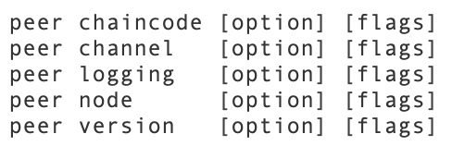
Utilitário peer
Esse utilitário é configurado (via variáveis de ambiente) sempre para apontar para um peer específico, porém dependendo da função ele pode precisar se comunicar com outros componentes como o ordering service por exemplo.
O utilitário suporta parâmetros para ativar cada função / sub-comando:
Notes:
Segue link para a documentação completa de todas as funções suportadas e a syntaxe
https://hyperledger-fabric.readthedocs.io/en/release-1.4/commands/peercommand.html

Slide 12
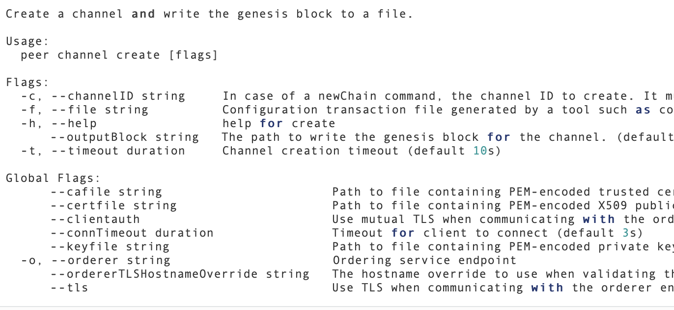
Parâmetro --help
Cada função do utilitário tem um parâmetro --help que pode ser usado para recuperar um guia dos parâmetros necessários para o seu uso

Slide 13
Organização externa

Slide 14
Passo 1: Chamando os amiguinhos para brincar
Alguns passos são necessários:
O administrador do Orderging enviar os certificados TLS da rede
A nova organização precisa gerar sua estrutura (peers e Ca pelo menos) e enviar um arquivo com esses dados para a Organização administradora
A organização Administradora atualiza a configuração da rede / canal com os dados da nova organização
A nova organização se junta ao canal (join)
Notes:
Esses de forma macro são os passos necessários para trazer uma nova organização para a rede caso ela já não tenha sido pensada no momento zero da criação da rede (pois poderíamos ter no laboratório 3 ter gerado o genesis block já com os dados de todas as organizações que desejamos que participe).

Slide 15
Passo 2: Peer externo criando sua estrutura
Nossa organização externa se chamará redhat, e os passos para criar sua estrutura são parecidos com os que fizemos no laboratório 2 e 3 para criar nossa própria rede:
Preencher o arquivo crypto-config.ymal (para gerarmos os certificados)
Preencher o arquivo configtx.yaml (para configurarmos as transações)

Slide 16
Passo 3: Incluindo a nova organização
O administrador da rede precisa incluir os dados da nova organização no canal / rede:
Recupera a configuração atual do canal
Faz um merge da configuração + os dados da organização nova
Gera um arquivo de transação (proto_encode)
Coloca dentro de um envelope de transação
Submete a transação com a alteração da configuração do canal

Slide 17
Passo 4: Entrando na rede
Como passo final, a organização externa executa os passos para se juntar ao rede:
Recupera o bloco 0 da rede (para montar o ledger desde o início)
Submete uma solicitação de “join” para este canal a partir do bloco 0
Notes:
Esses de forma macro são os passos necessários para trazer uma nova organização para a rede caso ela já não tenha sido pensada no momento zero da criação da rede (pois poderíamos ter no laboratório 3 ter gerado o genesis block já com os dados de todas as organizações que desejamos que participe).

Slide 18
Laboratório 04

Slide 19
Laboratório 4
Criar dois Peers na organização principal (ibm)
Criar um cliente para cada um dos Peers
Criar o canal pelo Peer1
Incluir o Peer2 no canal (join)
Criar uma nova organização com um Peer
Adicionar / Incorporar essa nova organização à rede / canal

